Slide 1

Tomcat原理

Slide 2

Tomcat的组织结构
Tomcat是一个基于组件的服务器，它的构成组件都是可配置的，其中最外层的是Catalina servlet容器，其他组件按照一定的格式要求配置在这个顶层容器中。
Tomcat的各种组件都是在Tomcat安装目录下的/conf/server.xml文件中配置的。

Slide 3
Server.xml的结构
<Server> //顶层类元素，可以包括多个Service
<Service> //顶层类元素，可包含一个Engine，多个Connecter
<Connector/> //连接器类元素，代表通信接口
<Engine> //容器类元素，为特定的Service组件处理客户请求，要包含多个Host
<Host> //容器类元素，为特定的虚拟主机组件处理客户请求，可包含多个context
<Context> //容器类元素，为特定的Web应用处理所有的客户请求
</Context>
</Host>
</Engine>
</Service>
</Server>

Slide 4
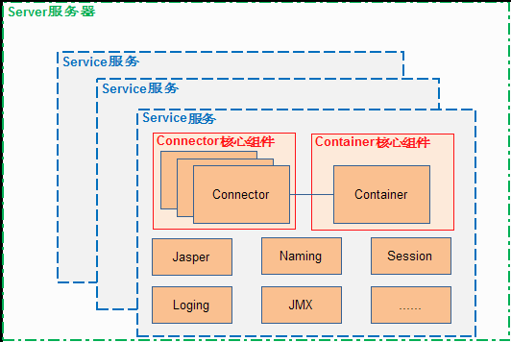
Tomcat的体系结构

Slide 5
Tomca的两大组件：Connecter和Container
由上图可看出Tomca的心脏是两个组件：Connecter和Container。一个Container可以选择多个Connecter，多个Connector和一个Container就形成了一个Service。Service可以对外提供服务，而Server服务器控制整个Tomcat的生命周期

Slide 6
Connecter组件
一个Connecter将在某个指定的端口上侦听客户请求，接收浏览器的发过来的 tcp 连接请求，创建一个 Request 和 Response 对象分别用于和请求端交换数据，然后会产生一个线程来处理这个请求并把产生的 Request 和 Response 对象传给处理Engine(Container中的一部分)，从Engine出获得响应并返回客户。
Tomcat中有两个经典的Connector，一个直接侦听来自Browser的HTTP请求，另外一个来自其他的WebServer请求。Cotote HTTP/1.1 Connector在端口8080处侦听来自客户Browser的HTTP请求，Coyote JK2 Connector在端口8009处侦听其他Web Server的Servlet/JSP请求。
Connector 最重要的功能就是接收连接请求然后分配线程让 Container 来处理这个请求，所以这必然是多线程的，多线程的处理是 Connector 设计的核心。

Slide 7
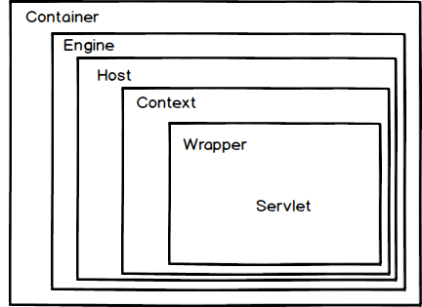
Container组件

Slide 8
Container组件
1、Engine 容器
Engine 容器比较简单，它只定义了一些基本的关联关系
2、Host 容器
Host 是 Engine 的字容器，一个 Host 在 Engine 中代表一个虚拟主机，这个虚拟主机的作用就是运行多个应用，它负责安装和展开这些应用，并且标识这个应用以便能够区分它们。它的子容器通常是 Context，它除了关联子容器外，还有就是保存一个主机应该有的信息。
3、Context 容器
Context 代表 Servlet 的 Context，它具备了 Servlet 运行的基本环境，理论上只要有 Context 就能运行 Servlet 了。简单的 Tomcat 可以没有 Engine 和 Host。Context 最重要的功能就是管理它里面的 Servlet 实例，Servlet 实例在 Context 中是以 Wrapper 出现的，还有一点就是 Context 如何才能找到正确的 Servlet 来执行它呢？ Tomcat5 以前是通过一个 Mapper 类来管理的，Tomcat5 以后这个功能被移到了 request 中，在前面的时序图中就可以发现获取子容器都是通过 request 来分配的。
4、Wrapper 容器
Wrapper 代表一个 Servlet，它负责管理一个 Servlet，包括的 Servlet 的装载、初始化、执行以及资源回收。Wrapper 是最底层的容器，它没有子容器了，所以调用它的 addChild 将会报错。

Slide 9
Tomcat 中其它组件
Tomcat 还有其它重要的组件，如安全组件 security、logger 日志组件、session、mbeans、naming 等其它组件。这些组件共同为 Connector 和 Container 提供必要的服务。

Slide 10
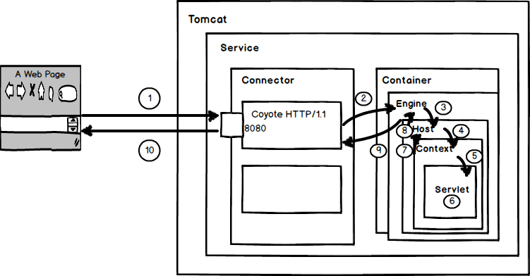
Tomcat Server处理一个HTTP请求的过程

Slide 11
Tomcat 启动过程
Catalina 类用来启动和停止一个服务器对象并且解析 Tomcat 配置文件，即 server.xml。 Bootstrap 类创建一个 Catalina的实例并调用它的 process 方法。
理论上，这两个类可以合成一个类。但是，为了支持 Tomcat 的多模式启动，提供了多个引导类。例如前述的 Bootstrap 类是将 Tomcat 作为一个独立的程序运行，
而org.apache.catalina.startup.BootstrapService 则是将 Tomcat 作为一个Windows NT 系统的服务来运行

Slide 12
Bootstrap 类
org.apache.catalina.startup.Bootstrap 类提供了 Tomcat 的启动入口。当你
运行 startup.bat 或者是 startup.sh 的时候，实际上运行的就是该类中的主方
法。主方法创建三个类加载器并初始化 Catalina 类，然后调用 Catalina 的
process 方法

Slide 13
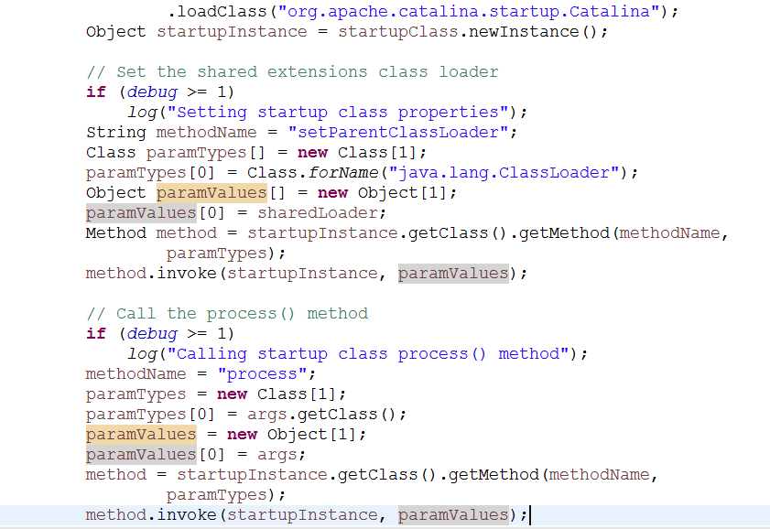
Bootstrap 类

Slide 14
Catalina 类
org.apache.catalina.startup.Catalina 是 Tomcat 的启动类。它包含一个用于
解析%CATALINE_HOME%/conf 目录下面 server.xml 文件的 Digester。理解了如何
往该 Digester 添加规则，你可以根据你的想法来配置该 Tomcat。
Catalina 类还封装了一个 Server 对象用来提供服务，如弟 15 章所介绍的那样。
一个服务对象（Service）包括一个容器以及一个或多个连接器。可以使用
Catalina 来启动或停止 Server 对象。
可以首先初始化一个 Catalina 对象并调用它的 process 方法来启动 Tomcat，在
调用该方法的时候必须传递合适的参数。第一个参数用来确定你是否需要用关闭
命令来关闭 Tomcat。还有一些其它的参数，如-help, -config, -debug，-nonaming。

Slide 15
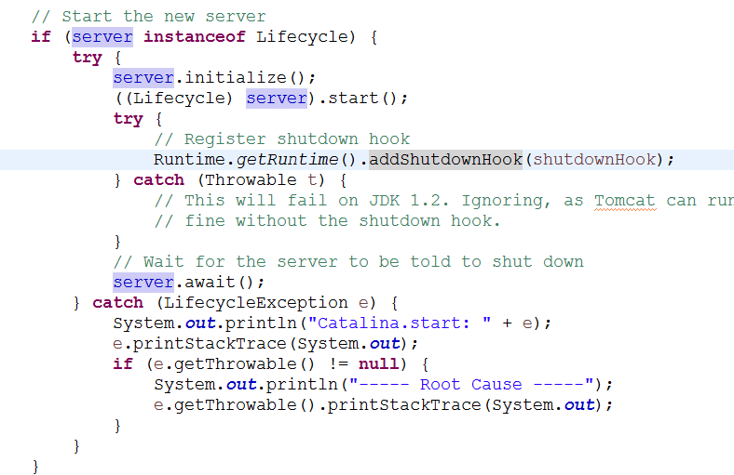
Catalina 类

Slide 16
Catalina 类
start 方法调用 initialize
方法，并调用服务器对象的 start 方法。然后 Catalina 的 start 方法再调用 await
方法，服务器分配一个线程等待关机命令。该方法不返回，直到收到关机命令。
当 await 方法返回，在 Catalina 中的 start 方法调用的服务器对象的 stop 方法
用于停止服务器以及所有组件。 Start 方法也采用了关闭钩子的方法确保在服务
器对象的 stop 方法总是执行，即使用户突然退出该应用程序。
一般来说关闭Tomcat通过执行shutdown.bat或shutdown.sh脚本，最终会执行org.apache.catalina.startup.Bootstrap类的main方法，并传入入参"stop"

Slide 17
问题思考？
tomcat关闭的时候，调用catalina.sh stop 命令
最终会执行org.apache.catalina.startup.Bootstrap类的main方法，并传入入参"stop"
这样不就相当于又起了一个进程？ 原来的进程怎么收到stop指令的？

Slide 18


